Slide 1
作业中出现的问题

Slide 2
第一次书面作业
推导、语法树
不会表达推导过程：“因为…，所以…”
零散几段，不是完整推导过程
推导过程省略步骤：SS+S*→aa+a*
漏掉一问
不会正确描述语言：“开头为a，中间a+与a*穿插…” “(a+a)*a的后缀表达式”
不会画语法树

Slide 3
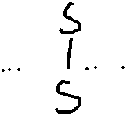
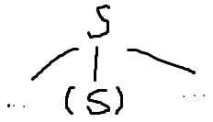
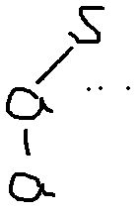
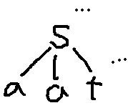
第一次书面作业
文法二义性
不会正确描述语言：“全部由括号组成...”
“aaS、abS、…交叉组成…”
“以ε为变量的…”、“任意个字符ε...”——同类问题，推导中出现ε
不会(没)画语法树
出现文法没有的符号
判断错误
二义性判断标准模糊：有两棵不同的语法树，不是两个推导过程
两棵语法树输出的单词串不一样

Slide 4
第一次书面作业
文法设计
看错题，前缀、甚至中缀
不必多NT表示多优先级
没有间接递归S->Sa+|Sa-|…|a，a->0|1|…|9
文法和正则表达式混合，符号混乱
不知道左（右）结合用左（右）递归

Slide 5
第一次书面作业
翻译模式设计
混淆翻译模式和语法制导定义或其他描述方式
为两个词素各写一个文法/翻译模式
忘写结果
文法写成后缀表达式的
不会画带语义动作的语法分析树
前缀表达式带括号

